Slide 1
Měření účinnosti public relations Propagace a média (np2285)
Michal Jilka

Slide 2
Struktura seminářů
Datum | Téma
23.2. | Představení a seznámení s obsahem předmětu
2.3. | Specifika sportovního marketingu, marketingová komunikace a komunikační mix
9.3. | Corporate Identity
16.3. | Mediální plánování a Public relations
23.3. | Digitální marketing ve sportovním prostředí
30.3. | PRE proces – audit, cíle, strategie a plány
6.4. | Příprava projektů
13.4. | Příprava projektů
20.4. | Prezentace projektů (nejpozdější odevzdání 16.4.)
27.4. | Prezentace projektů (nejpozdější odevzdání 23.4.)

Slide 3
„Pokud nejste schopni měřit své výsledky, nemůžete ani nic zlepšovat.“ Barry Leggether Asociace pro měření a evaluaci komunikace

Slide 4
Měření PR (PRAM Consulting, 2008)
Hlavní kritéria v minulosti
množství výstupů a pokrytí v tištěných médiích
typ a tón zmínky (pozitivní X neutrální X negativní)
důvěryhodnost a popularita zdroje
srovnání s konkurencí
Nejčastější metrika AVE (Advertising Value Equivalency)
Přepočet redakčního prostoru na inzertní hodnotu
PR je ekvivalentem reklamy X nesrovnatelnost účinku PR a reklamy

Slide 5
Východiska pro měření PR
Barcelonské principy (2010)
Stanovení cílů měření
Vhodnější je měřit spíše výsledky, než výstupy
Vliv na obchodní výsledky by měl být měřen, kdykoli je to možné
Měření médií musí být kvalitativní i kvantitativní
AVE nevyjadřuje hodnotu PR
Sociální média lze měřit a měla by se měřit
Pro seriózní měření je nutná transparentnost a opakovatelnost

Slide 6
Východiska pro měření PR
Lisabonská konference (2011)
Měření PR aktivit pomocí návratnosti investic (ROI)
Vytvořit a osvojit si standardy pro měření sociálních sítí
Měření a vyhodnocování je nedílná součást PR

Slide 7
Některé metriky
PR zmínky
Počítání publikací
Posouzení kvality
Virální dopad – přes do online prostředí
Metriky pro sociální sítě
Engagement vs. pokrytí – kvalita vs. kvantita
Rozvoj komunity
Výsledky PR
Vliv na chování u zákazníků – koupě, doporučení, reakce, návštěvnost…
Růst – prodeje, služeb, návštěvnosti, odběratelů…

Slide 8
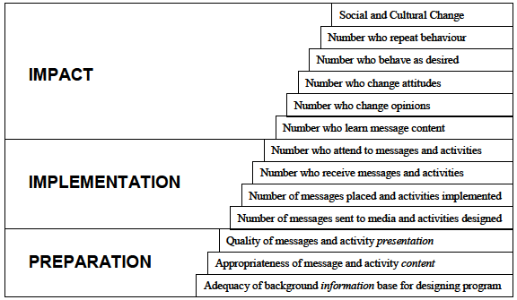
PII model (Cutlip, Center & Boom, 1993)

Slide 9
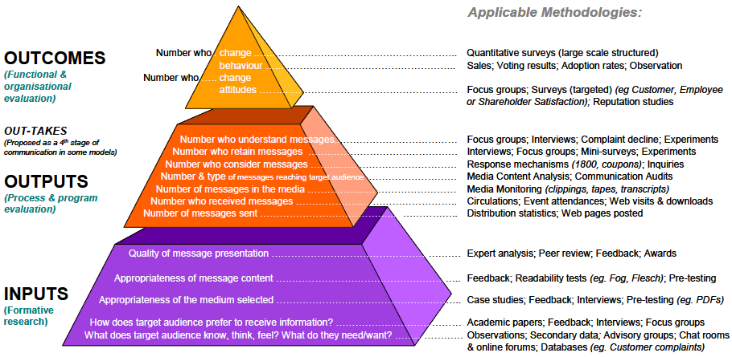
Pyramidový model (Macnamara, 2002)
Notes:
Inputs – strategické a materiální komponenty komunikačních programů + volba komunikačních programů, obsahu, formátu…
Outputs – fyzické materiály a produkční aktivity (publicita, události, publikace, intranety) a s tím spojené procesy (psaní, design …)
Outcomes – vliv a efekt komunikace – chování i postojů

Slide 10
PRE proces (Macnamara, 2011)
Audit – aktuální situace – analýza existujících dat, aktuálních komunikačních kanálů a procesů či postoje veřejnosti
Stanovení cílů – propojení se strategickými cíly organizace
Strategie a plán – stanovení konkrétní strategie, taktiky, způsobu měření výstupů, vlivu na veřejnost a celkových výsledků
Průběžné měření – kontrola celkového průběhu za pomocí analýz mediálního obsahu, anket, průzkumů, interview atd.
Výsledky a hodnocení – hodnocení celkových výsledků, získané zkušenosti a poznatky, zhodnocení strategie a feedback na průběhu procesu

Slide 11
Rekapitulace – co mají obsahovat projekty (detailně v předchozích prezentacích)
Analýza současného stavu organizace
Corporate identity
Marketingový mix
Prvky reklamy
Prvky komunikačního mixu
Grafické vyjadřování klubu/organizace
Analýza konkurence a postoje veřejnosti (hodnota značky z pohledu zákazníka)
Stanovení strategických cílů a stanovení cílů pro komunikaci a public relations
Vymyslet novou formu propagace
Dle vámi zvolených komunikačních kanálů
Digitální marketing – klíčová slova do vyhledávání, články na web, sociální sítě
Příloha 1: tisková zpráva
Příloha 2: mediaplán

Slide 12
Pro dnešek vše ☺

